Slide 1

推特情感分析
Emotion Detection from Text

Slide 2
推特情感分析
Emotion Detection from Text
根据原始数据集，训练出一个模型可以判断一个句子中蕴含的情感。
文本中的情感检测是自然语言处理中具有挑战性的问题之一。原因是标记数据集不可用以及问题的多类性质。人类有各种各样的情绪，很难为每种情绪收集足够的记录，因此出现了阶级失衡的问题。在这里，我们有一个用于情绪检测的标记数据，目标是建立一个有效的模型来检测情绪。

Slide 3
查看原始数据集
分析数据集
数据清洗
特征构造
结果分析
结果展示
训练模型
不足与改进

Slide 4

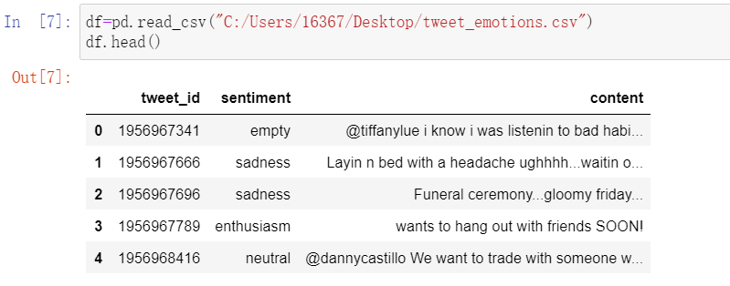
源数据有40000行，3列，分别为id/sentiment/content。
具体的情感有13种：neutral/worry/happiness /sadness/love/surprise/fun/relief/hate/empty enthusiasm/boredom/anger

Slide 5
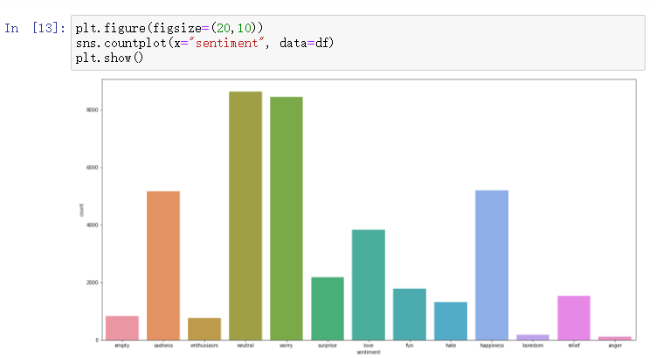
源数据集具体的情感分布，可以看到worry/neutral/happines/sadness数量较多，empty
/enthusiasm/boredom/anger其他数量较少。

Slide 6
查看原始数据集
分析数据集
数据清洗
特征构造
结果分析
结果展示
训练模型
不足与改进

Slide 7
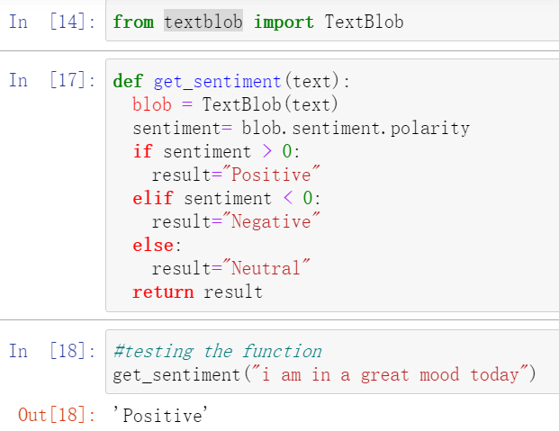
TextBlob是一个用python编写的开源的文本处理库，它可以用来执行很多自然语言处理的任务，比如，词性标注、名词性成分提取、情感分析、文本翻译等等

Slide 8
blob.sentiment.polarity
极性是在-1 到 1之间变化的值。 它向我们展示了给出的句子是正面还是负面 。

Slide 9
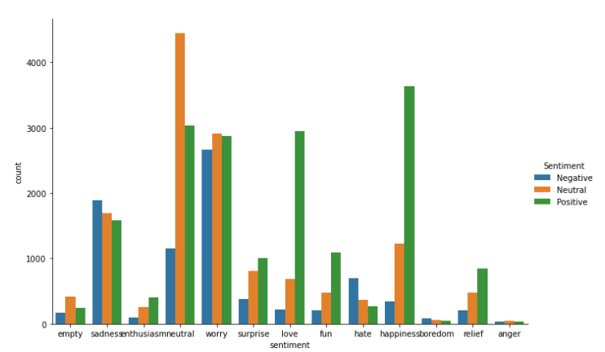
在empty/neutral中，句子的极性大多表现为Neutral
在sadness/hate中，句子的极性大多表现为Negative
在fun/reliref/love/happiness中，句子的极性大多表现为Positive

Slide 10
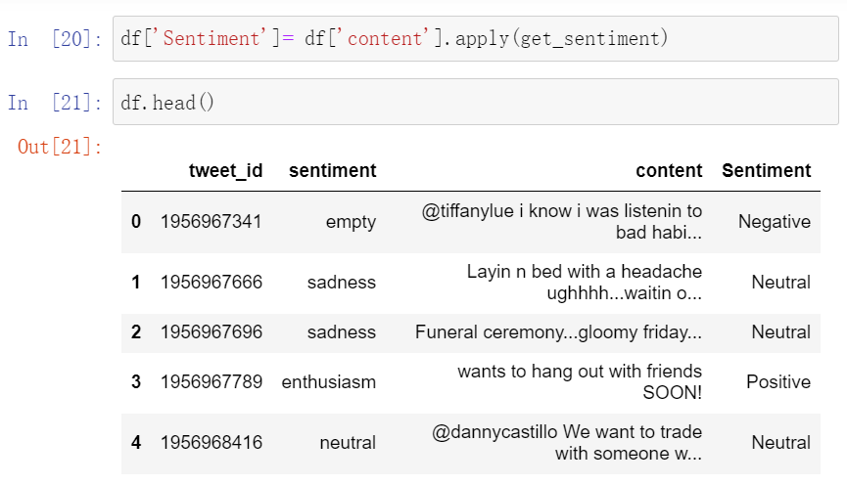
可以看到句子的极性与对应的sentiment有一定的相关性但并不准确。

Slide 11
查看原始数据集
分析数据集
数据清洗
特征构造
结果分析
结果展示
训练模型
不足与改进

Slide 12
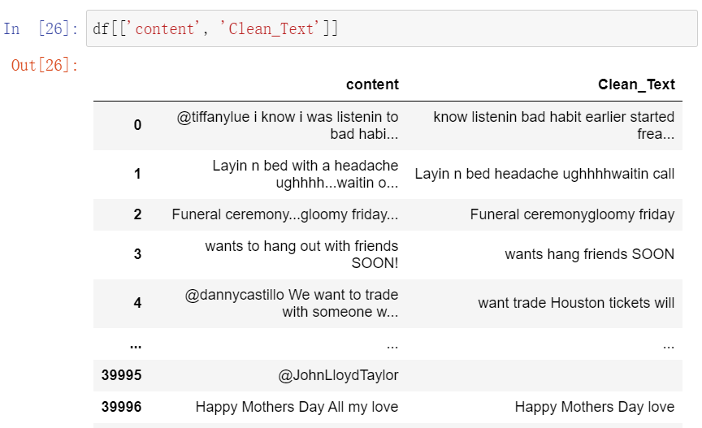
清洗文本，用nfx.remove_stopwords和nfx.remove_punctuations 将评论中的停用词和标点符号洗掉。

Slide 13
查看原始数据集
分析数据集
数据清洗
特征构造
结果分析
结果展示
训练模型
不足与改进

Slide 14
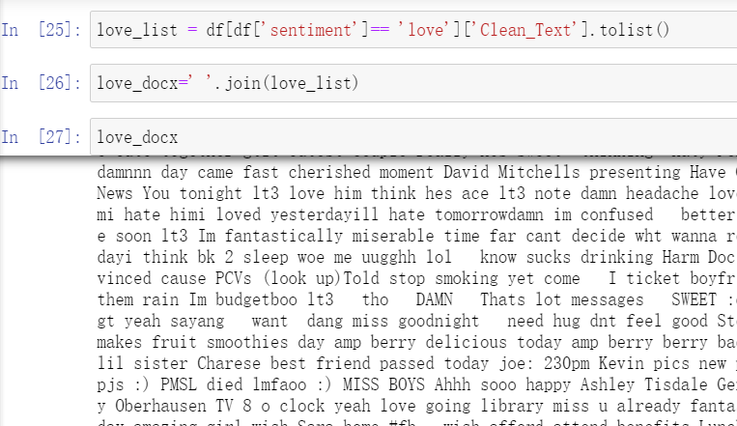
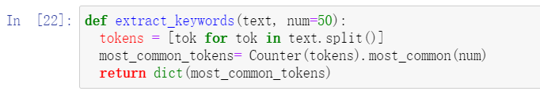
将所有表现为love的语句中的所有单词的集合定义为love_docx，定义了一个函数输出频率最高的50个单词。

Slide 15
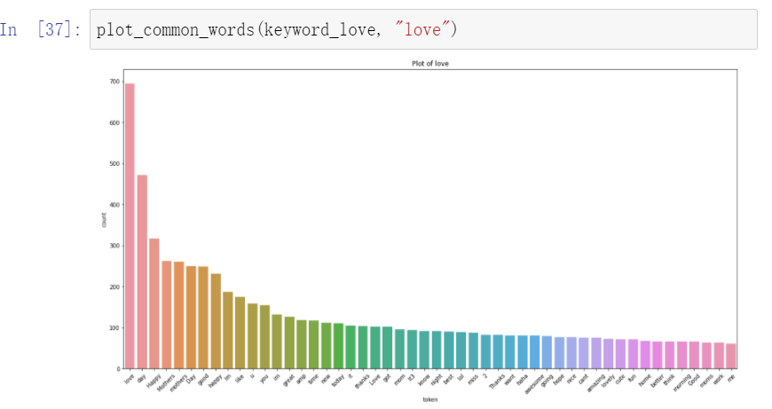

可以看到归属于LOVE的高频词汇有love/day/happy/mother/good/happy/like/u/you等

Slide 16

love的词云。

Slide 17

Sadness的词云

Slide 18

fun的词云

Slide 19
可以看到，每个情感都有自己的高频词语，因此对句子进行情感判断时，当句子中出现了属于情感a的高频词语，我们更倾向于判断这个句子为情感a。

Slide 20
查看原始数据集
分析数据集
数据清洗
特征构造
结果分析
结果展示
训练模型
不足与改进

Slide 21
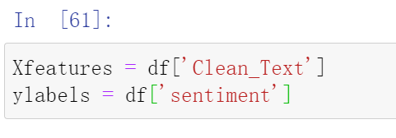
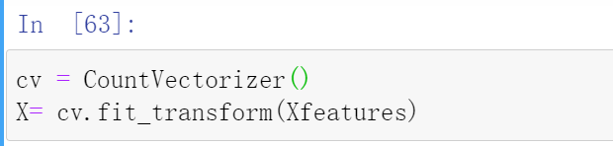
模型的x特征是df['Clean_Text']
要得到的结果y是df['sentiment']
CountVectorizer是属于常见的特征数值计算类，是一个文本特征提取方法。对于每一个训练文本，它只考虑每种词汇在该训练文本中出现的频率。
CountVectorizer会将文本中的词语转换为词频矩阵，它通过fit_transform函数计算各个词语出现的次数。

Slide 22
X_train, X_test, y_train, y_test = train_test_split(X, ylabels, test_size=0.3, random_state=42)
train_test_split()是sklearn包的model_selection模块中提供的随机划分训练集和测试集的函数；使用train_test_split函数可以将原始数据集按照一定比例划分训练集和测试集对模型进行训练

Slide 23
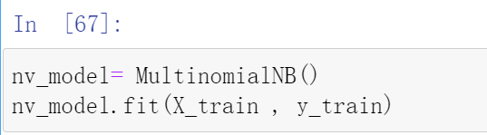
多项式朴素贝叶斯
用贝叶斯决策作为分类的分类器称为贝叶斯分类器。通过某个对象的先验概率，利用贝叶斯公式计算出其后验概率，即该对象属于某一类别的概率，选择具有最大后验概率的类作为该对象所属的类。
多项式朴素贝叶斯：是朴素贝叶斯算法的一种。
它也是基于原始的贝叶斯理论，但假设概率分布是服从一个简单多项式分布。
多项式朴素贝叶斯的特征矩阵经常是稀疏矩阵（不一定总是稀疏矩阵），并且它经常被用于文本分类。

Slide 24
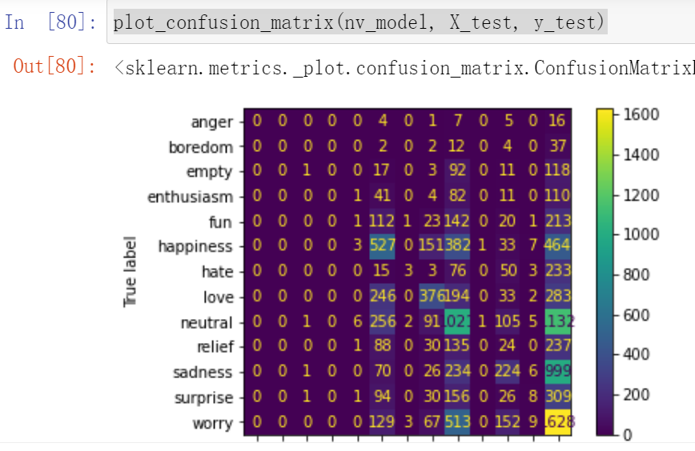
分析模型效果，生成混淆矩阵热图。可以看出这个模型的效果一般。

Slide 25
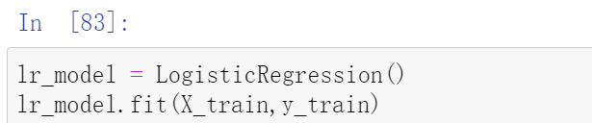
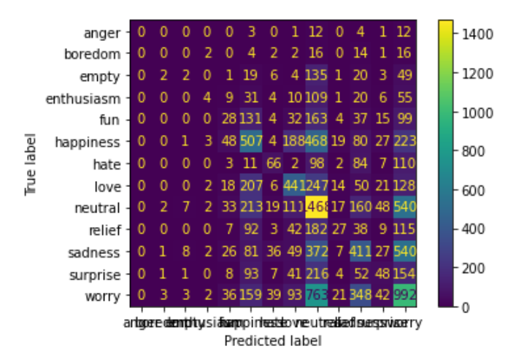
逻辑回归
用逻辑回归模型尝试一下，效果同样一般。

Slide 26
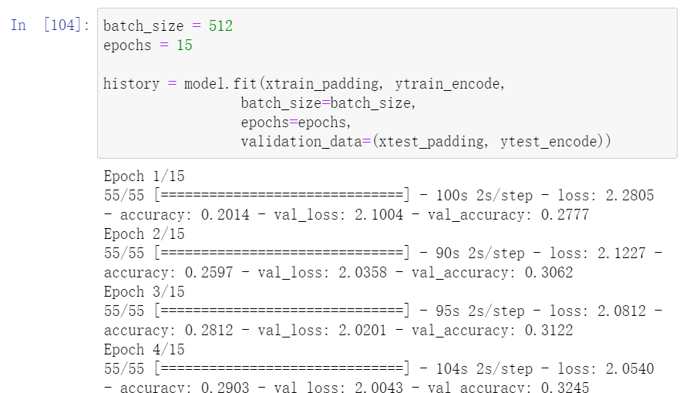
RNN-LSTM
RNN-LSTM:长短期记忆（Long short-term memory, LSTM）是一种特殊的RNN，主要是为了解决长序列训练过程中的梯度消失和梯度爆炸问题。简单来说，就是相比普通的RNN，LSTM能够在更长的序列中有更好的表现。

Slide 27
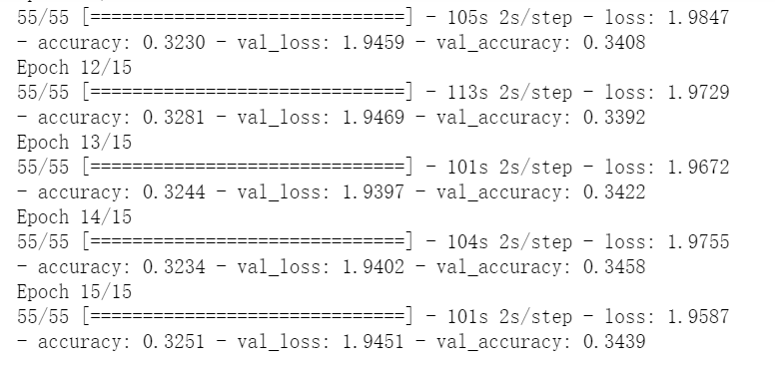
每次训练512个样本，一共训练15轮。

Slide 28
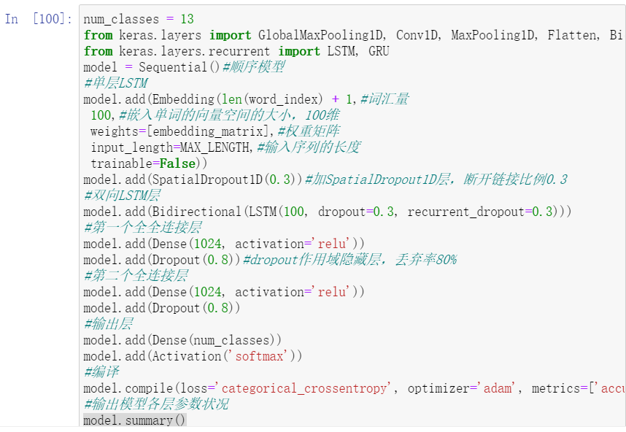
LSTM模型具体的实现代码

Slide 29
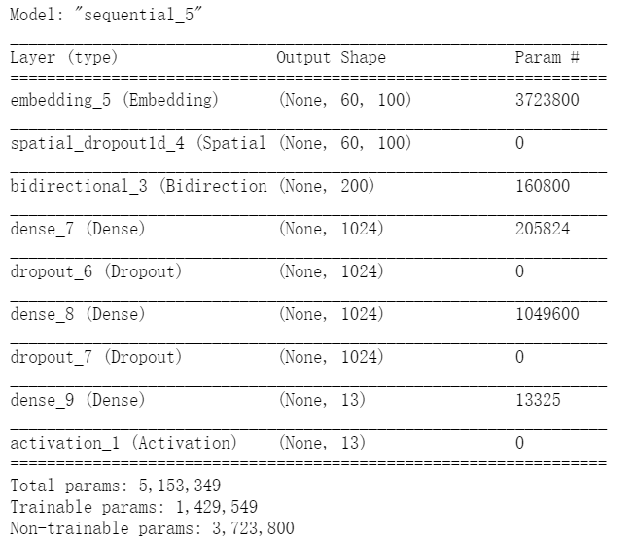
创建一个词嵌入层，实现数据的降维。
获取训练数据中每一个词的低维表示，传入LSTM元胞
两个全连接层后输出。

Slide 30
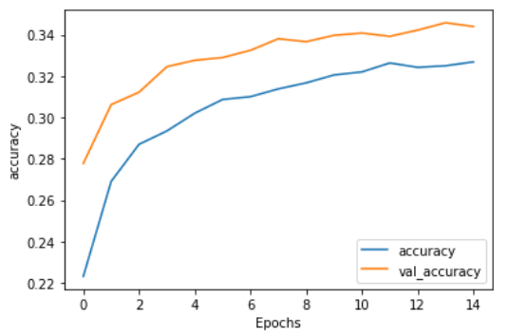
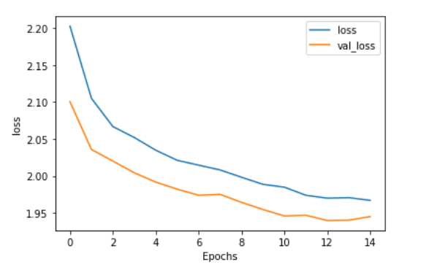
多轮训练中准确率accuracy和loss的变化。

Slide 31
查看原始数据集
分析数据集
数据清洗
特征构造
结果分析
结果展示
训练模型
不足与改进

Slide 32
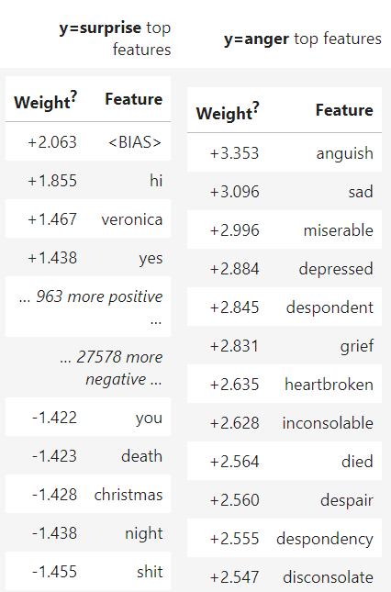
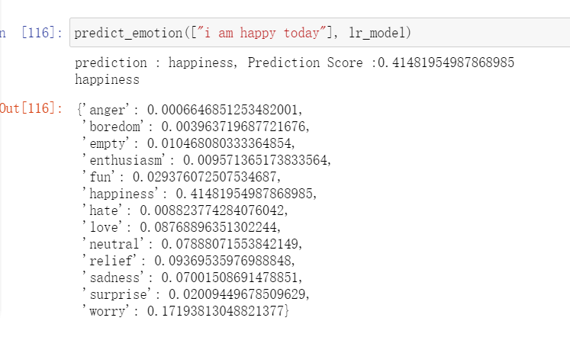

Slide 33
句子 | 多项式朴素贝叶斯模型 | 逻辑回归模型 | RNN-LSTM
i am happy today | happiness | happiness | surprise
i have to work every day | sadness | neutral | hate
Do not talk to me! | worry | worry | hate
1.第一个句子是情感表达较直白的一类。
2.第二个句子是稍有迂回的一类。
3.第三个句子是有否定的一类。
可以看到在处理稍直白的句子时，多项式朴素贝叶斯更有优势，在某个单词的意思会因为上文提到的内容不同而有不同的含义时，RNN能很好地解决这类问题。

Slide 34
查看原始数据集
分析数据集
数据清洗
特征构造
结果分析
结果展示
训练模型
不足与改进

Slide 35
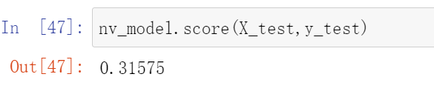
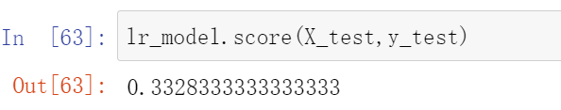
逻辑回归score得分0.3328

Slide 36
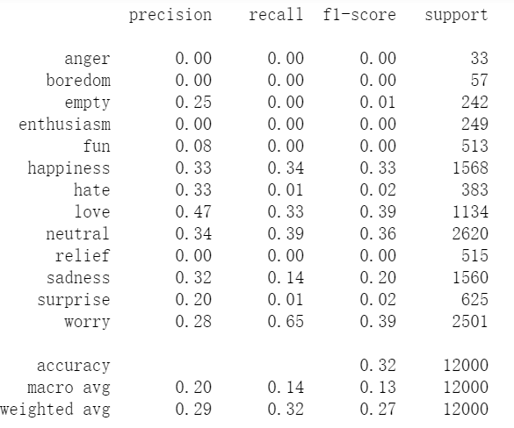
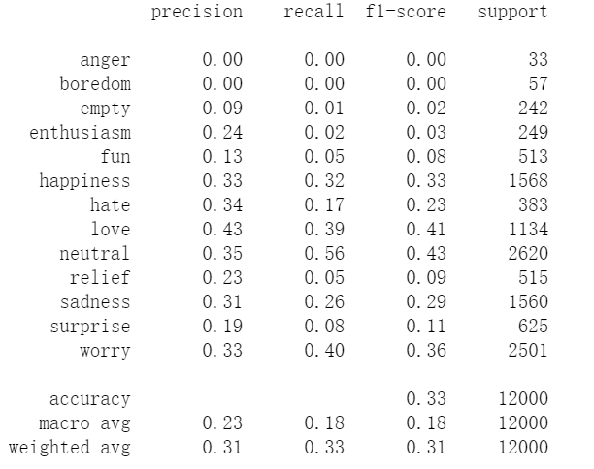
sklearn中的classification_report函数用于显示主要分类指标的文本报告．在报告中显示每个类的精确度，召回率，F1值等信息。左侧为多项式朴素贝叶斯，右侧为逻辑回归。

Slide 37
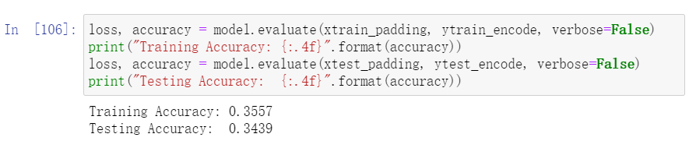
可以看到RNN的训练准确率为0.3557，测试准确率为0.3429，稍高于另外两种。

Slide 38
查看原始数据集
分析数据集
数据清洗
特征构造
结果分析
结果展示
训练模型
不足与改进

Slide 39
1.准确率较低，还有待找到性能更优秀的模型进行改进
RNN的模型参数还待调整。
2.在判断中，相似的情感词语很容易搞混。

Slide 40
感谢观看！

